Slide 1
Résolution de problème
2I013 : Jeu à 2 joueurs
Cours 2

Slide 2
Jeu à deux joueurs
Dans le cadre d’un jeu à deux joueurs, décider du meilleur coup à effectuer revient à résoudre un problème où :
L’objectif est de gagner la partie
Prendre des décisions successives menant à une situation de victoire
Mais où
Les situations successives dépendent d’un joueur adverse qu’on ne connait pas a priori
Chaque décision doit être prise en un temps raisonnable
Résolution de problèmes basée sur des estimations de gains / risques liées aux décisions de jeu

Slide 3
Résolution de problème
Etat initial
Séquence d’actions ?
But à atteindre

Slide 4
Résolution de problème
La solution d'un problème s'obtient sous la forme d'une séquence d'actions menant à une solution souhaitée.
Pour cela il faut :
Exprimer l'objectif
Spécifier l'espace d'états du problème : dans quelles situations peut-on se trouver ?
Définir les transitions entre états du problème
Adopter une politique de recherche de la solution

Slide 5
Définition d’un problème de recherche
Espace d'états
chaque état est une représentation abstraite de l'environnement
l'espace d'état est généralement discret
Fonction de transition
représentation abstraite des actions possibles
fonction : [ état → sous-ensemble d'états successeurs]
Transitions déterministes ou probabilistes
Test-solution (ou test de but)
habituellement une condition à satisfaire
parfois la description explicite d'un état
Coût du chemin (ou fonction-coût)
fonction : [Chemin → Nat ]
Habituellement : coût du chemin = somme des coûts de ses étapes

Slide 6
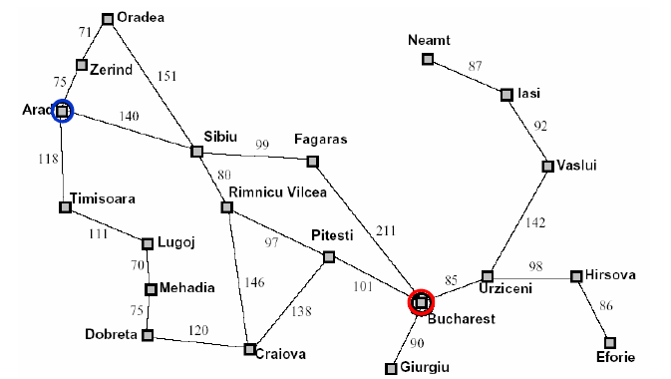
Exemple de problème: Recherche d’itinéraire
états?
actions?
Test de but?
Cout de chemin?

Slide 7
Exemple de problème: Recherche d’itinéraire
états? Villes (e.g., Arad, Zerind, etc…)
actions? Déplacements selon transitions (e.g., Arad → Zerind, Sibiu→Fagaras, etc …)
Test de but? Test explicite : “position == Bucarest" ?
Cout de chemin? Somme des poids des arcs empruntés (min = 418)

Slide 8
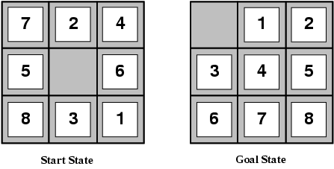
Exemple de problème: Le puzzle à 8 pièces
états?
actions?
Test de but?
Cout de chemin?

Slide 9
Exemple de problème: Le puzzle à 8 pièces
états? Configurations possibles du puzzle
actions? Déplacer une pièce vers G, D, H, B
Test de but? Configuration dans un état particulier (Goal State)
Cout de chemin? Nombre d’actions du chemin (nb déplacements)

Slide 10
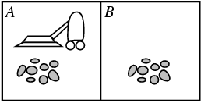
Exemple de problème: L’aspirateur
états?
actions?
Test de but?
Coût de chemin?

Slide 11
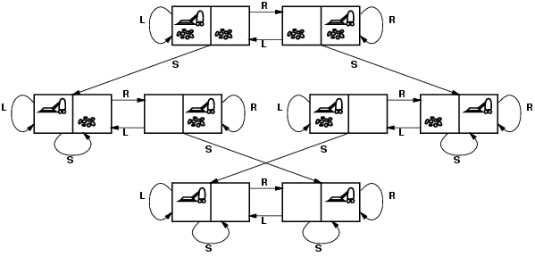
Exemple de problème: L’aspirateur
états? Présence de poussière et emplacement du robot
actions? Gauche (L), Droite (R), Aspirer (S)
Test de but? Plus de poussière nulle part
Coût de chemin? Nombre d’actions

Slide 12
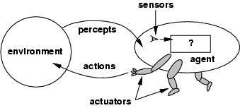
Agent pour la résolution de problème
IA => construire des agents « intelligents » permettant de résoudre un ou plusieurs problèmes
Un agent est une entité qui perçoit et qui agit
Le programme agent s’exécute sur une architecture physique
agent = architecture + programme

Slide 13
Agents pour la résolution de problème
De façon abstraite un agent est une fonction de l’espace des historiques de perceptions dans l’espace des actions:
[f: P* → A]
Pour une classe d’environnement et de tâche donnée on cherche l’agent (ou la classe d’agents) qui a la meilleure “performance”
Problème: Limitations calculatoires (e.g. explosion combinatoire etc) rend cette recherche impossible généralement.
→ Objectif : construire le meilleur programme étant donné les ressources machines à disposition.

Slide 14
Agents pour la résolution de problème
5 types d’agents
Agents à réflexes simples
Agents à réflexes basés sur des modèles
Agents basés sur des buts
Agents basés sur l’utilité
Agents apprenants

Slide 15
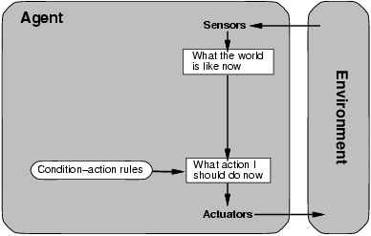
Agents pour la résolution de problème
Agents à réflexes simples
Application de règles simples if… then… basées sur des perceptions de l’état de l’environnement
Pas d’historique des états précédents
Peu efficace dans des environnements partiellement observables (cycles infinis possibles)

Slide 16
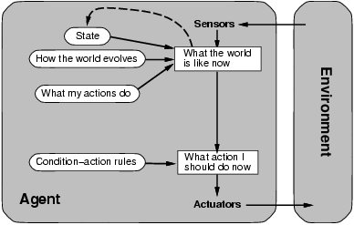
Agents pour la résolution de problème
Agents à réflexes basés sur des modèles
Application de règles simples if… then… basées sur un modèle de l’environnement
La partie non observable de l’environnement est estimée à partir des états rencontrés et d’un modèle des conséquences des actions sur cet environnement.

Slide 17
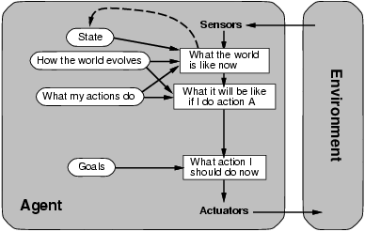
Agents pour la résolution de problème
Agents basés sur des buts
Le modèle de l’environnement estime l’état présent du monde ainsi que son état futur selon les différentes actions possibles.
Sélection des actions selon qu’elles permettent de remplir différents buts pre-determinés.

Slide 18
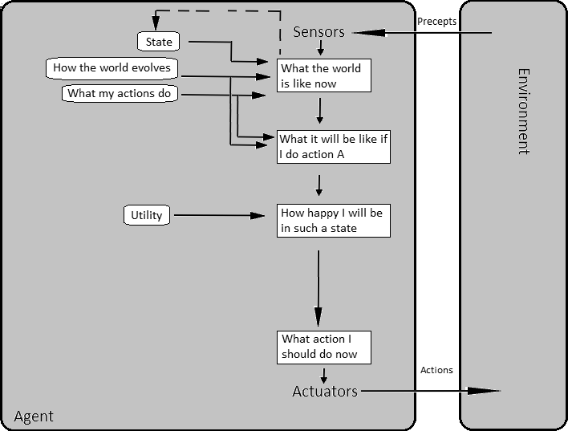
Agents pour la résolution de problème
Agents basés sur l’utilité
Le modèle de l’environnement estime l’état présent du monde ainsi que son état futur selon les différentes actions possibles.
Sélection des actions selon une estimation de leur utilité (traduisant à quel point on s’approche d’une situation recherchée)

Slide 19
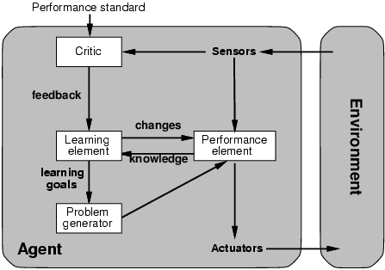
Agents pour la résolution de problème
Agents apprenants
Les décisions sont prises selon une utilité estimée selon un modèle appris sur des décisions précédentes
Des informations de performance sont fournies pour juger de la pertinence des décisions prises et si besoin mettre à jour le modèle

Slide 20
Types d’environnement
Complètement ou partiellement observable
Déterministe ou stochastique
Statique ou dynamique
LI 260 - Projet - T. Artières, S. Lamprier

Slide 21
Types de problèmes
Déterministe, complètement observable
L’Agent sait exactement dans quel état il sera selon une action donnée. La solution est une séquence d’actions.
Non-observable
L’Agent peut n’avoir aucune idée d’où il est.
Non déterministe et/ou partiellement observable
Espace d’états inconnu → problème d’exploration

Slide 22
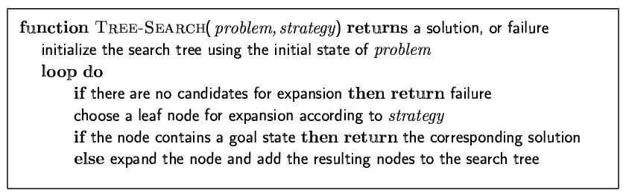
Recherche dans des arbres
Idée fondamentale:
Offline (hors-ligne), simulation de l’exploration de l’espace d’états par génération des états suivants des états déjà explorés (expansion des états)

Slide 23
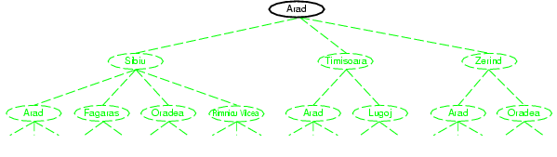
Tree search example
2I013 - Projet - S. Lamprier

Slide 24
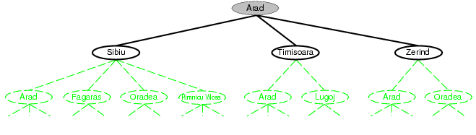
Tree search example

Slide 25
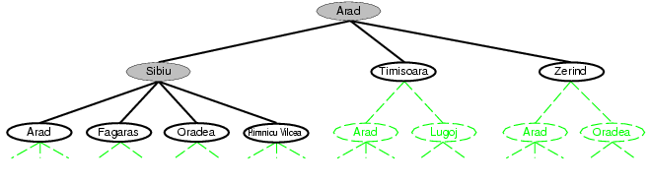
Tree search example

Slide 26
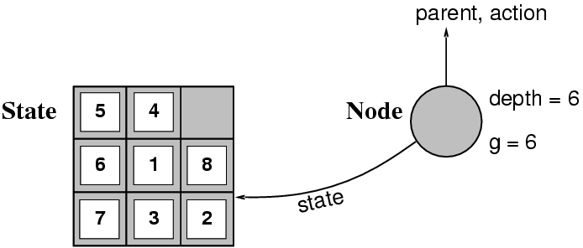
Implémentation: états vs. noeuds
Un état est une (représentation de) une configuration physique (réelle)
Un noeud est une structure de données constitutive d’un arbre de recherche et inclut un état, un nœud parent, une action, un cout de chemin g(x), une profondeur
A chaque niveau de la recherche, la fonction d’Expansion créé de nouveaux nœuds (nœuds « enfants ») en fonction des etats successeurs d’un nœud courant.

Slide 27
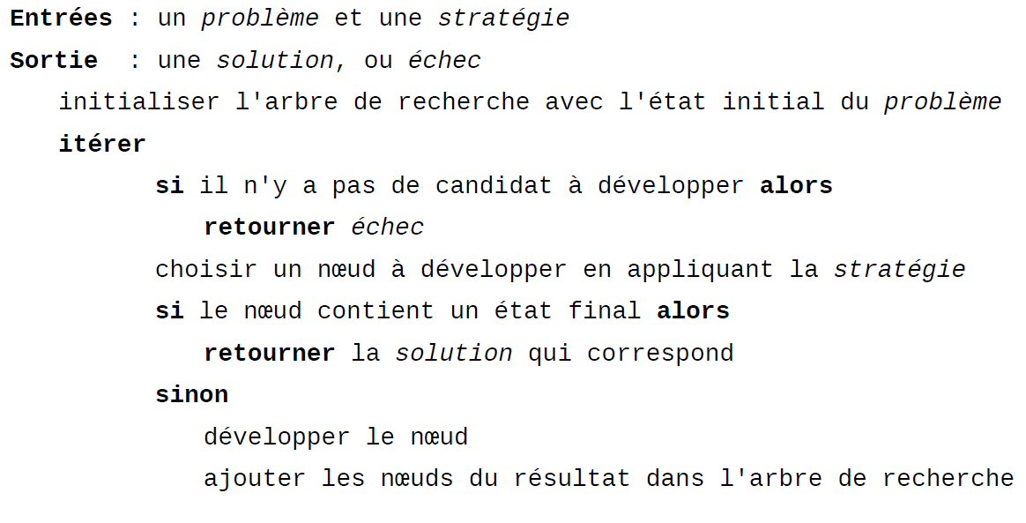
Implémentation: recherche générique dans un arbre

Slide 28
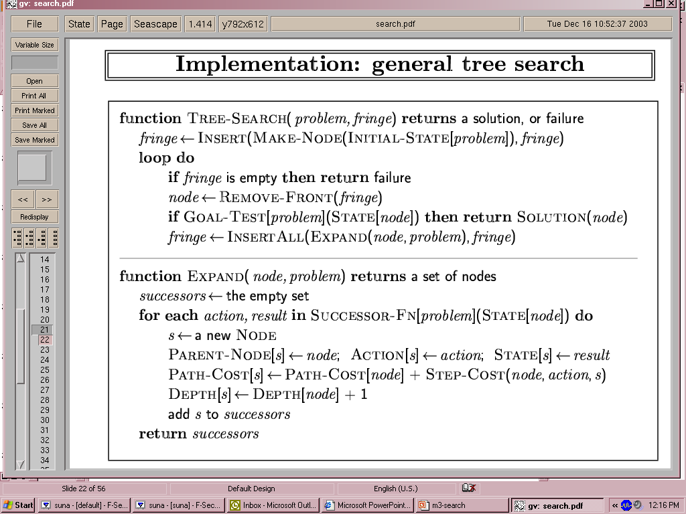
Implémentation: recherche générique dans un arbre

Slide 29
Stratégies de recherche dans les arbres

Slide 30
Stratégies de recherche
Une stratégie de recherche est définie par le choix de l’ordre d’expansion des noeuds
Deux grands types de stratégies :
Les stratégies « non-informées »
Pas d’utilisation d’une distance avec les etats recherchés pour choisir l’ordre des noeuds
Uniquement prise en compte du but : l’état remplit-il un but recherché ?
Les stratégies « informées »
Nœuds les plus prometteurs sont explorés en premier
Nécessite de déterminer une fonction de distance avec l’etat recherché / d’utilité en fonction du but à atteindre

Slide 31
Stratégies de recherche
Les stratégies sont évaluées suivant:
Complétude: Trouve-t-on toujours une solution s’il en existe une?
Complexité en temps: Nombre de nœuds générés
Complexité en mémoire: Nombre de nœuds en mémoire
Optimalité: Trouve-t-on toujours la solution de coût minimal?
Les complexités en temps et mémoire sont mesurées par :
b: facteur de branchement maximum dans l’arbre de recherche
d: Profondeur de la solution optimale (racine est en 0)
m: Profondeur maximale de l’espace d’états (éventuellement ∞)

Slide 32
Stratégies de recherche “non informées”

Slide 33
Stratégies de recherche “non informées”
Largeur d’abord
Cout uniforme
Profondeur d’abord
Profondeur limitée
Profondeur limitée itératif

Slide 34
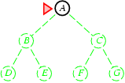
Largeur d’abord
Expansion du noeud le moins profond
Implémentation:
fringe est une liste FIFO, i.e., les nouveaux suivants sont ajoutés en queue

Slide 35
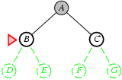
Largeur d’abord
Expansion du noeud le moins profond
Implémentation:
fringe est une liste FIFO, i.e., les nouveaux suivants sont ajoutés en queue

Slide 36
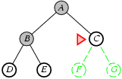
Largeur d’abord
Expansion du noeud le moins profond
Implémentation:
fringe est une liste FIFO, i.e., les nouveaux suivants sont ajoutés en queue

Slide 37
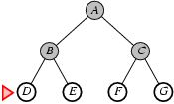
Largeur d’abord
Expansion du noeud le moins profond
Implémentation:
fringe est une liste FIFO, i.e., les nouveaux suivants sont ajoutés en queue

Slide 38
Implémentation: Que faut-il modifier ? % Recherche générique dans un arbre

Slide 39
Largeur d’abord
Complet?
Temps?
Mémoire?
Optimal?

Slide 40
Largeur d’abord
Complet? Oui (si b est fini)
Temps? 1+b+b²+b³+… +b^{d} ≈ O(b^{d})
Mémoire? O(b^{d}) (on garde tous les noeuds en mémoire)
Optimal? Oui (si cout = 1 par étape)
L’espace est le problème principal de cet algorithme

Slide 41
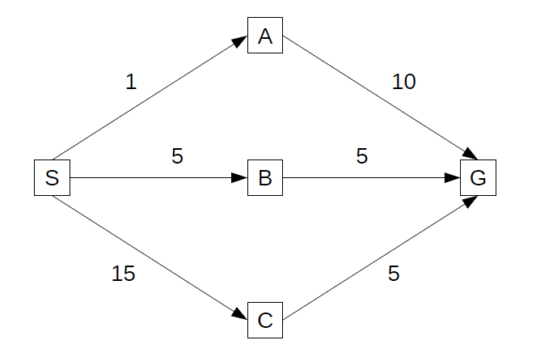
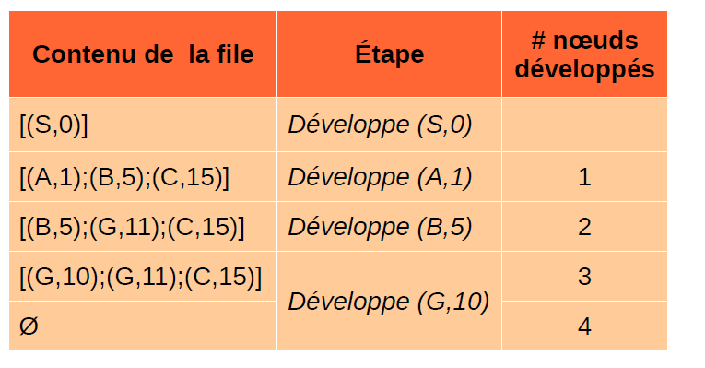
Coût uniforme
Développement en priorité du nœud qui a le coût le plus faible
File triée par coût croissant

Slide 42
Coût uniforme
Développement en priorité du nœud qui a le coût le plus faible
File triée par coût croissant

Slide 43
Coût uniforme
Développement en priorité du nœud qui a le coût le plus faible
File triée par coût croissant
Equivalent à exploration en largeur d’abord si toutes les actions ont le même coût

Slide 44
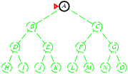
Profondeur d’abord
Expansion du noeud le plus profond
Implémentation:
fringe = liste LIFO, i.e., suivants insérés en tête

Slide 45
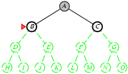
Profondeur d’abord
Expansion du noeud le plus profond
Implémentation:
fringe = liste LIFO, i.e., suivants insérés en tête

Slide 46
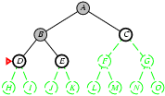

Slide 47
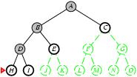

Slide 48
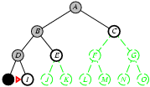

Slide 49
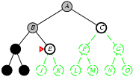

Slide 50
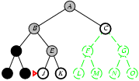

Slide 51
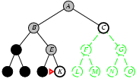

Slide 52
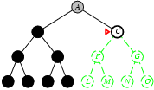

Slide 53
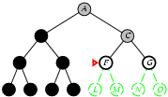

Slide 54
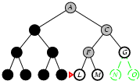

Slide 55
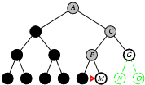

Slide 56
Implémentation: Que faut-il modifier ? % Recherche générique dans un arbre

Slide 57
Profondeur d’abord
Complet?
Temps?
Mémoire?
Optimal?

Slide 58
Profondeur d’abord
Complet? Non (sauf si m est fini)
Temps? O(b^{m})
Mémoire? O(bm) (uniquement les noeuds correspondant aux expansions des noeuds parents de la solution)
Optimal? Non

Slide 59
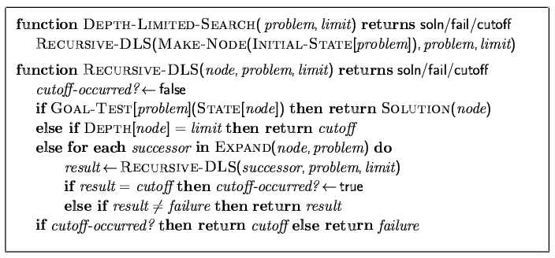
Profondeur limitée
= Profondeur d’abord mais en limitant la profondeur à l,
i.e., les noeuds à profondeur l n’ont pas de suivants
Implémentation récursive

Slide 60
Profondeur limitée
Complet?
Temps?
Mémoire?
Optimal?

Slide 61
Profondeur limitée
Complet? Non
Temps? O(b^{l})
Mémoire? O(bl)
Optimal? Non

Slide 62
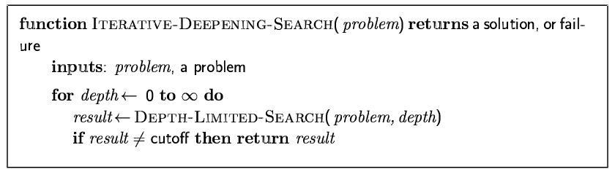
Profondeur limitée itérative

Slide 63
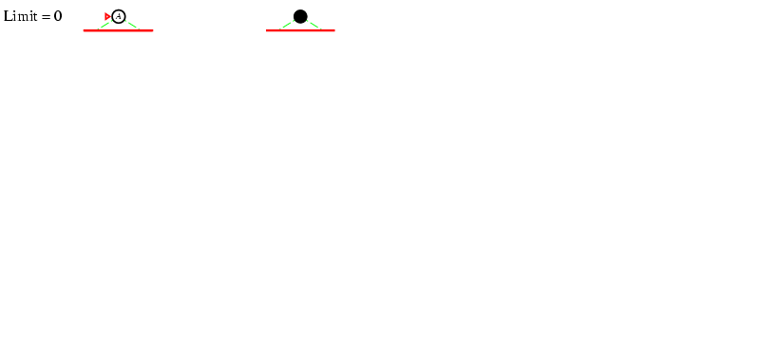
Profondeur limitée itérative l =0

Slide 64
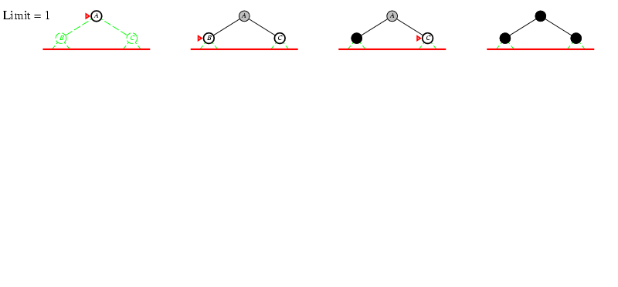
l =1

Slide 65
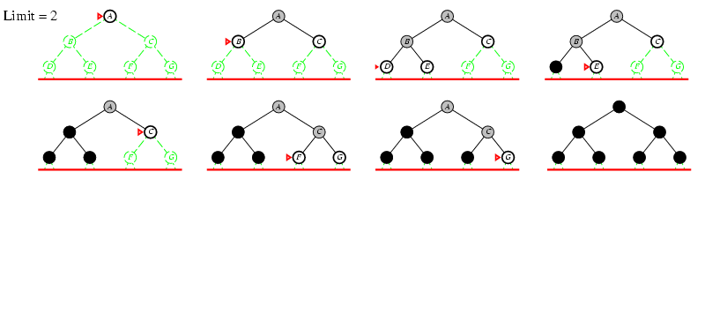
Profondeur limitée itérative l =2

Slide 66
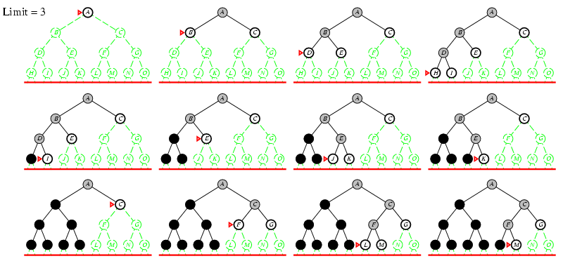
Profondeur limitée itérative l =3

Slide 67
Profondeur limitée itérative
Nombre de nœuds générés par une recherche en profondeur fixée à d avec un facteur de branchement b:
N_{PL} = b⁰ + b¹ + b² + … + b^{d-2} + b^{d-1} + b^{d}
Nombre de nœuds générés par une recherche en profondeur limitée itérative à d avec un facteur de branchement b:
N_{PLI} = (d+1)b⁰ + d b^¹ + (d-1)b^² + … + 3b^{d-2} +2b^{d-1} + 1b^{d}
For b = 10, d = 5,
N_{PL} = 1 + 10 + 100 + 1,000 + 10,000 + 100,000 = 111,111
N_{PLI} = 6 + 50 + 400 + 3,000 + 20,000 + 100,000 = 123,456
Surplus = (123,456 - 111,111)/111,111 = 11%

Slide 68
Profondeur limitée iterative
Complete?
Temps?
Mémoire?
Optimal?

Slide 69
Profondeur limitée iterative
Complete? Oui
Temp)s? (d+1)b⁰ + d b¹ + (d-1)b² + … + b^{d} = O(b^{d})
Mémoire? O(bd)
Optimal? Oui si coût d’étape = 1

Slide 70
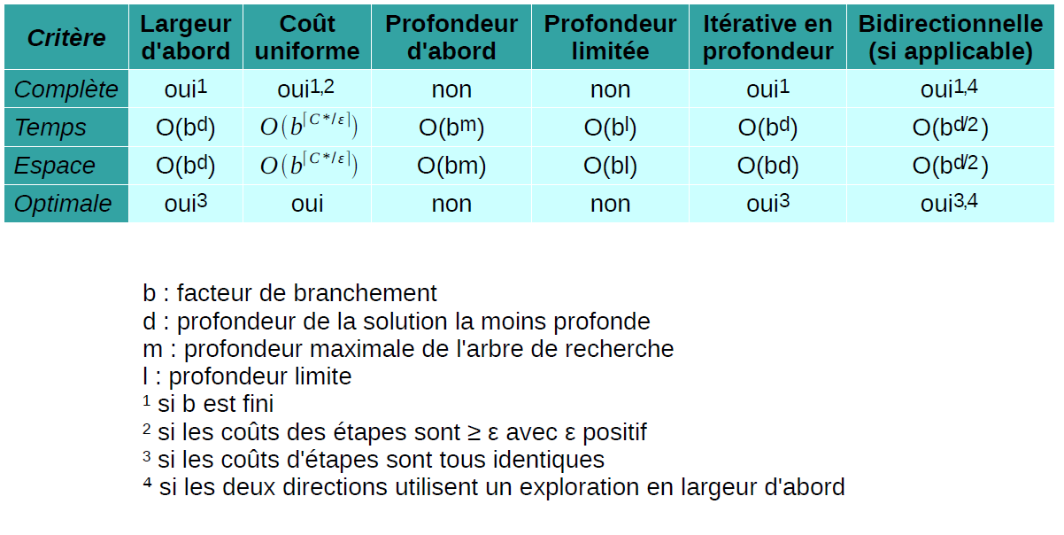
Résumé des algorithmes

Slide 71
Résumé
La formulation du problème requiert l’abstraction du monde réel (on oublie les détails) pour définir un espace d’état qui peut être exploré efficacement
Grand nombre de stratégies « non informées »
Profondeur Limitée Itérative utilise une mémoire linéaire et pas bcp plus de temps que les autres algos.

Slide 72
Algorithmes de recherche informés

Slide 73
Algorithmes de recherche informés
Meilleur d’abord
Meilleur d’abord vorace
A*
Heuristiques
…

Slide 74
Meilleur d’abord
Idée : utiliser une fonction d’évaluation f(n) pour chaque noeud
Estimée de l’utilité
Expansion des noeuds les plus utiles
Implémentation:
Ordonner les noeuds dans la liste de noeuds courante par ordre d’utilité décroissante
Cas particuliers:
Meilleur d’abord vorace
A*

Slide 75
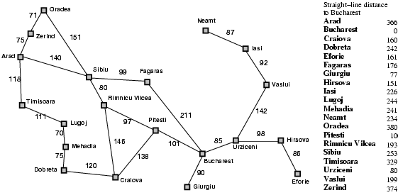
Cas du parcours en Roumanie Couts en km

Slide 76
Meilleur d’abord
Fonction d’évaluation f(n) = h(n) (heuristique)
= estimée du cout du noeud n au but
e.g., h_{SLD}(n) = distance en ligne droite de n à Bucarest
Meilleur d’abord vorace expand le noeud qui semble être le plus près du but

Slide 77

Meilleur d’abord exemple

Slide 78
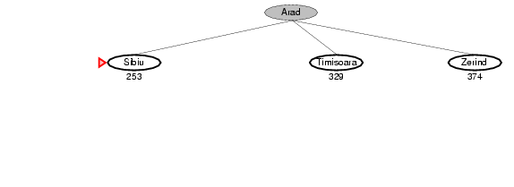
Meilleur d’abord exemple

Slide 79
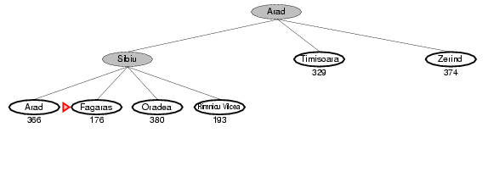
Meilleur d’abord exemple

Slide 80
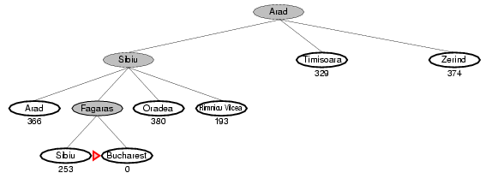
Meilleur d’abord exemple

Slide 81
Meilleur d’abord
Complet ?
Temps ?
Mémoire ?
Optimal ?

Slide 82
Meilleur d’abord
Complet ? Non – Cf. boucles
e.g., Iasi → Neamt → Iasi → Neamt →
Temps ? O(b^{m}), mais un bon heuristique peut baisser radicalement cette complexité
Mémoire ? O(b^{m}) – tous les noeuds en mémoire
Optimal ? Non

Slide 83
Meilleur d’abord vorace
Variante du meilleur d’abord où l’on ne revient jamais en arrière
Complet ?
Temps ?
Mémoire ?
Optimal ?

Slide 84
Meilleur d’abord vorace
Variante du meilleur d’abord où l’on ne revient jamais en arrière
Complet ? Non – Cf. boucles
e.g., Iasi → Neamt → Iasi → Neamt →
Temps ? O(b^{m})
Mémoire ? O(b)
Optimal ? Non

Slide 85
Algorithme A*
Idée : éviter d’expandre des chemins dont on sait qu’ils sont déjà trop couteux
Fonction d’évaluation f(n) = g(n) + h(n)
g(n) = cout pour atteindre n
h(n) = estimée du cout de n au but
f(n) = estimée du cout total du chemin atteignant le but via n

Slide 86

A* : exemple

Slide 87
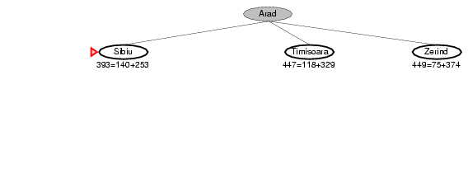
A* : exemple

Slide 88
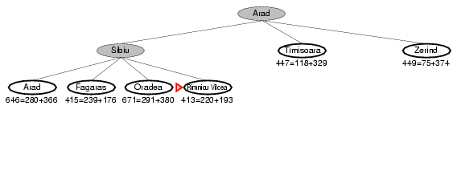
A* : exemple

Slide 89
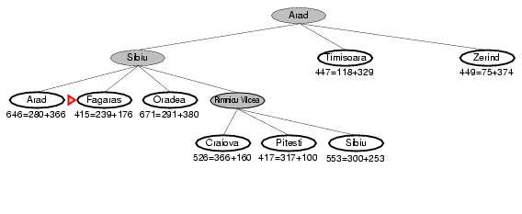
A* : exemple

Slide 90
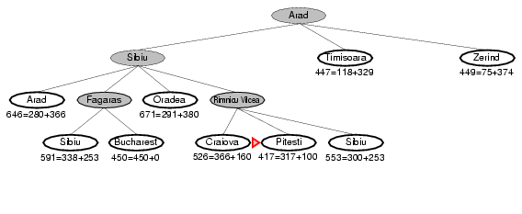
A* : exemple

Slide 91

A* : exemple

Slide 92
Heuristiques admissibles
Un heuristique h(n) est admissible si pour tout nœud n,
h(n) ≤ h*(n), où h*(n) est le vrai cout pour atteindre l’état final (le but) à partir de n.
Un heuristique admissible ne surestime jamais le cout pour atteindre le but, i.e., il est optimiste
Exemple: h_{SLD}(n) (ne surestime jamais la vraie distance par la route)
Theorème: Si h(n) est admissible, l’algorithme A* utilisant une stratégie de TREE-SEARCH est optimal

Slide 93
Propriétés de A*
Complet? Oui (sauf si infinité de noeuds tels que f ≤ f(G) )
Temps? O(b^{d}), mais tout depend de la qualité de l’heuristique
Mémoire? O(b^{d}), tous les noeuds en memoire
Optimal? Oui

Slide 94
Heuristiques admissibles
Exemple du 8-puzzle:
h₁(n) = nombre de carreaux mal placés
h₂(n) = distance total Manhattan
(i.e., no. of squares from desired location of each tile)
h₁(S) = ?
h₂(S) = ?

Slide 95
Heuristiques admissibles
Exemple du 8-puzzle:
h₁(n) = nombre de carreaux mal placés
h₂(n) = distance total Manhattan
(i.e., no. of squares from desired location of each tile)
h₁(S) = ? 8
h₂(S) = ? 3+1+2+2+2+3+3+2 = 18

Slide 96
Dominance
Si h₂(n) ≥ h₁(n) pour tout n (et tous les deux admissibles)
Alors h₂ domine h₁
→ h₂ est meilleur pour la recherche

Slide 97
Problèmes relachés
Un problème moins contraint (sur les actions) est appellé un relaxed problem
Le cout d’une solution optimale pour un relaxed problem est un heuristique admissible pour le problème original
Si les règles du 8-puzzle sont relachées et qu’un carreau peut bouger n’importe où, alors h₁(n) donne la solution la plus courte
Si les règles sont relachées et qu’un carreau peut se déplacer vers n’importe quelle place adjacente, alors h₂(n) donne la solution la plus courte

